Slide 1
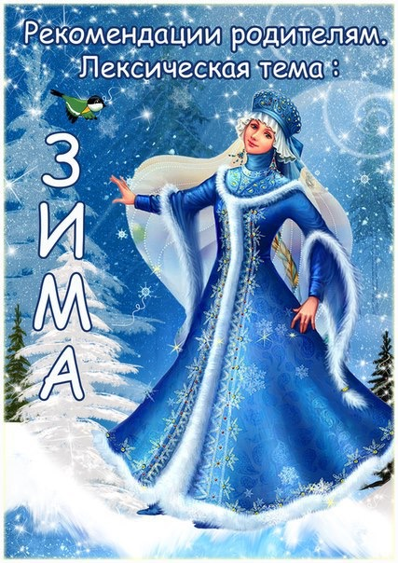
Подготовила; Матюнина М.А

